Slide 1
COLOR, ILUMINACIÓN Y ACABADOS 2D Y 3D
Andrea Delgado

Slide 2
Índice de la asignatura
Introducción al color
Teoría y aplicación del Color
Luz e Iluminación
Materiales
Texturas
Mapas UV
Render Básico
Introducción al Unwrap UVW
Unwrap UVW Avanzado
Materiales PBR
Introducción a Substance Painter
12. Texturizado y Shading en Substance Painter
13. Técnicas Avanzadas en Substance Painter
14. GIMP
15. Texturizado a mano en GIMP
16. Render Avanzado
17. Pelo digital
18. Iluminación en cinematografía
19. Escenarios y cinematografía
20. Estilos visuales en videojuegos

Slide 3
Índice de la asignatura
Introducción al color
Teoría y aplicación del Color
Luz e Iluminación
Materiales
Texturas
Mapas UV
Render Básico
Introducción al Unwrap UVW
Unwrap UVW Avanzado
Materiales PBR
Introducción a Substance Painter
12. Texturizado y Shading en Substance Painter
13. Técnicas Avanzadas en Substance Painter
14. GIMP
15. Texturizado a mano en GIMP
16. Render Avanzado
17. Pelo digital
18. Iluminación en cinematografía
19. Escenarios y cinematografía
20. Estilos visuales en videojuegos

Slide 4
COLOR, ILUMINACIÓN Y ACABADOS 2D Y 3D
TEMA 1: INTRODUCCIÓN AL COLOR

Slide 5

Objetivos
Conocer la física del color
Diferencias entre mezcla aditiva o sustractiva
Normalización del color.
El color en la animación.

Slide 6
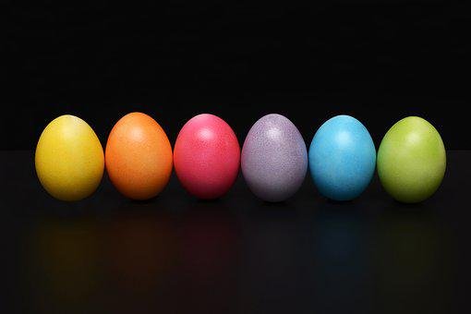
1. Introducción y contextualización práctica
El color es probablemente uno de los elementos más importantes y expresivos de las artes plásticas y en general el mundo del arte.
Su uso acertado puede hacer que toda una imagen o diseño funcione a niveles estéticos y emocionales, mientras que un mal uso del color puede arruinar un gran trabajo.
Vamos a conocer un poco más el color y veremos cómo se aplica en el mundo de las artes visuales y concretamente en la animación.

Slide 7
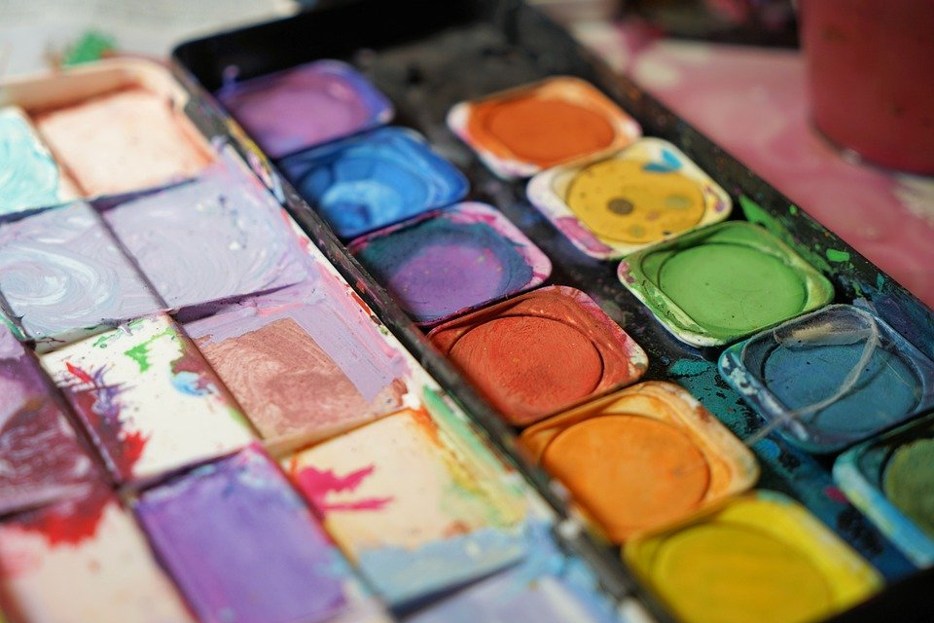
¿Cómo podríamos crear una paleta de color en un medio digital pero que funcionen como una paleta de pintor tradicional?

Slide 8
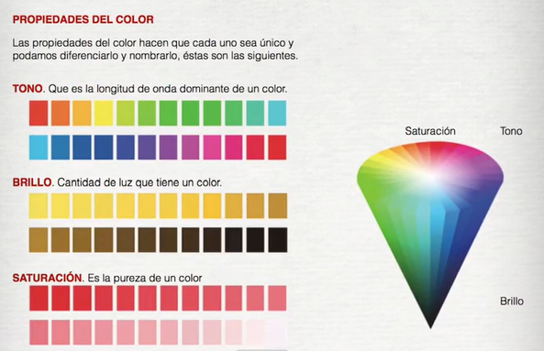

Slide 9
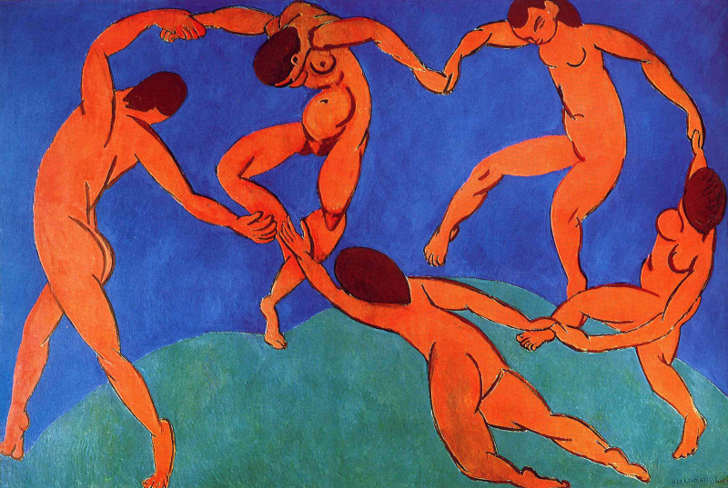
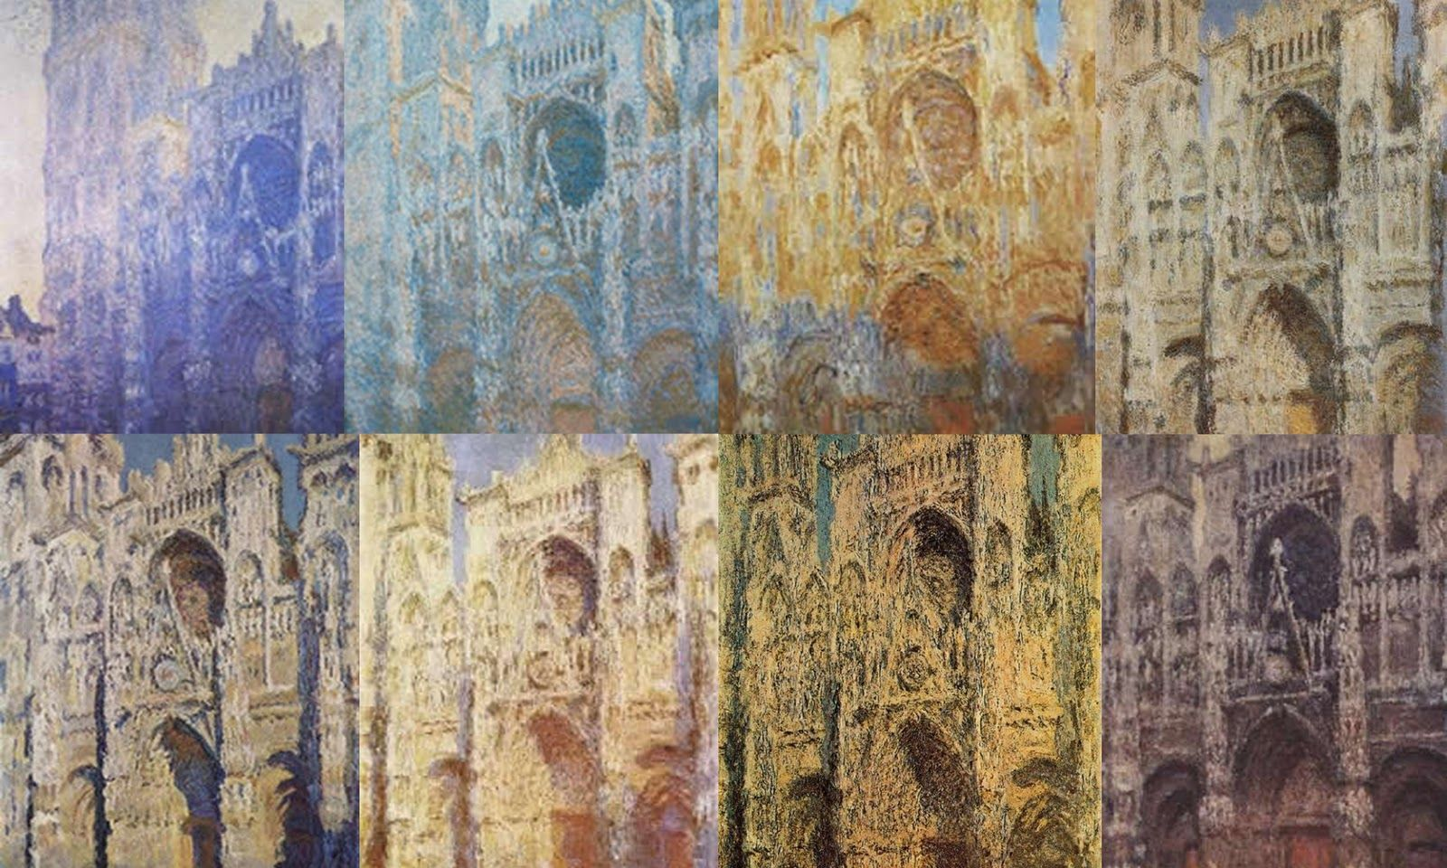
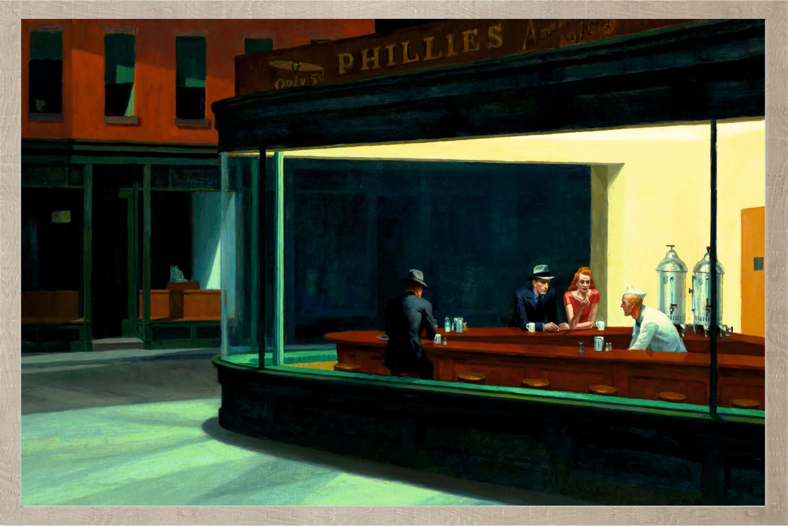
Referencias
Pintura: Monet, Matisse, Hopper

Slide 10
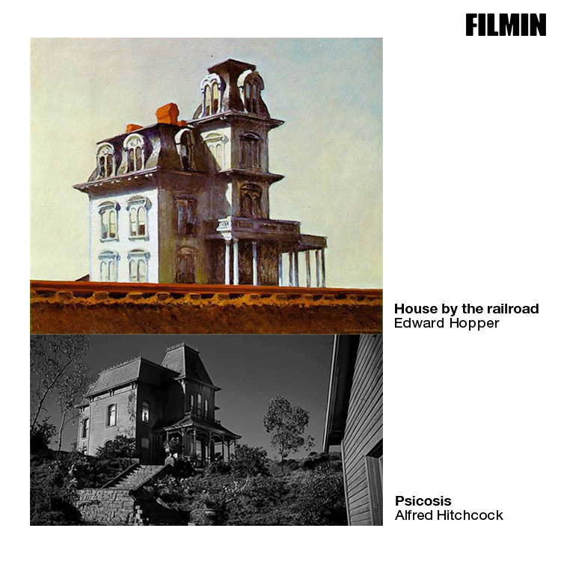

Slide 11
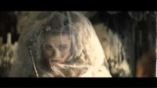
Referencias
Cine: Grandes esperanzas
Director de fotografía: Emmanuel Lubezki
Esperanza
Celos
Envidia

Slide 12

Referencias
Cine: El renacido
Director de fotografía: Emmanuel Lubezki

Slide 13

Referencias
Cine: A single man
Director de fotografía: Eduard Grau
Estado de ánimo según la saturación

Slide 14
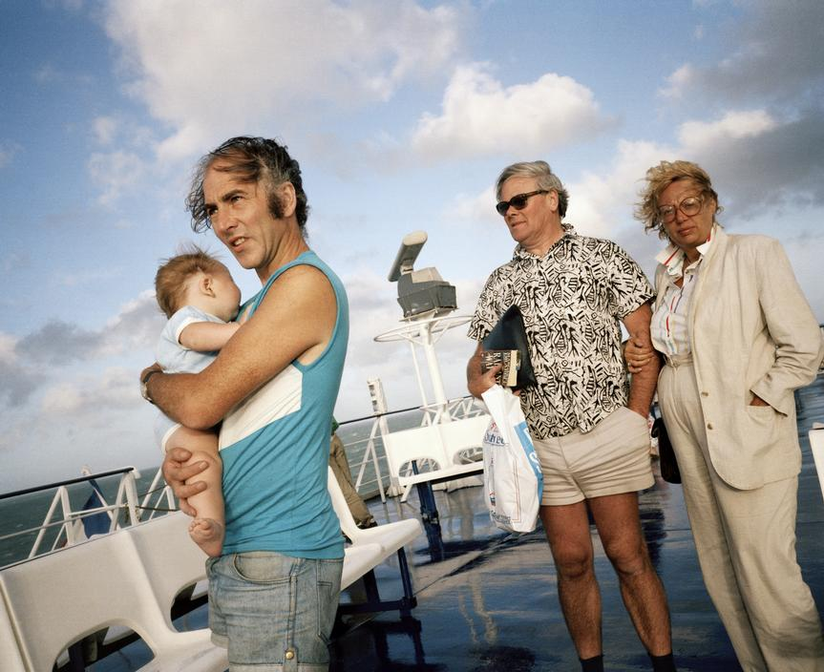
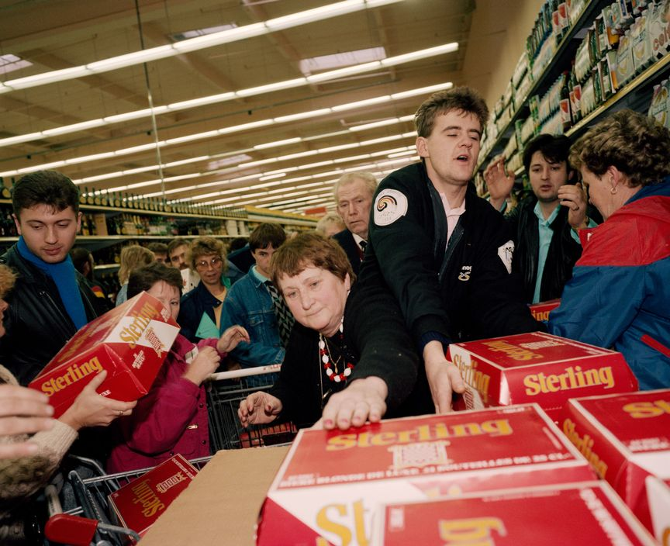
Referencias
Fotografía: Martin Parr

Slide 15
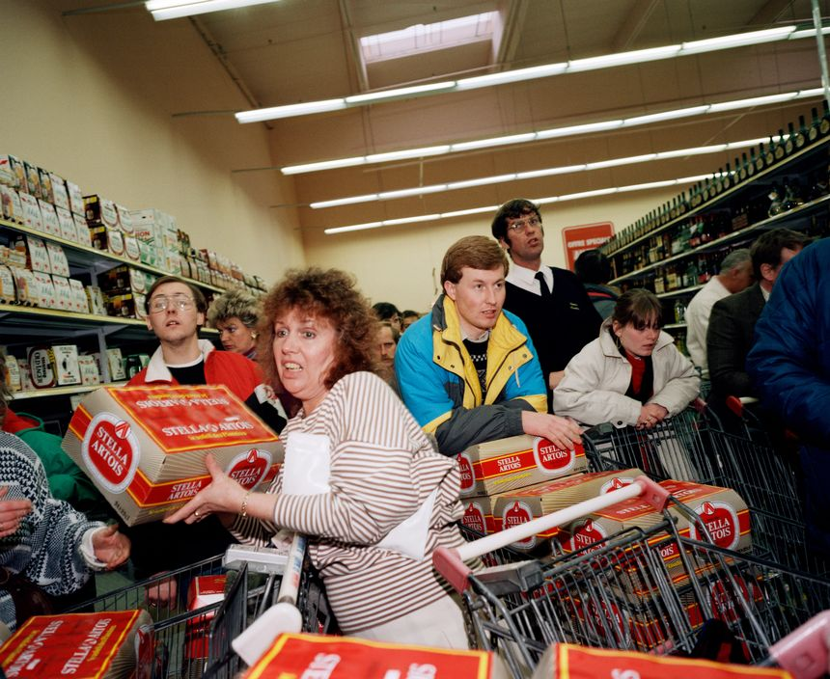
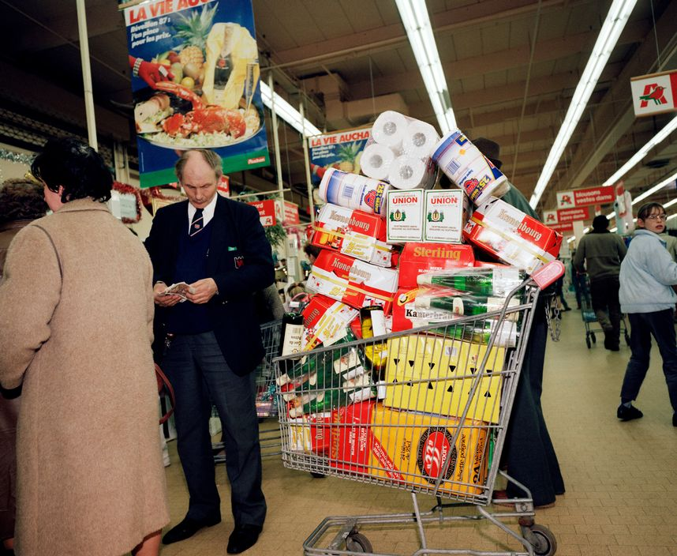

Slide 16
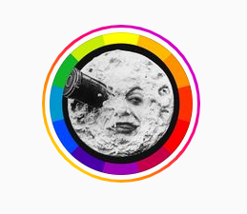

Colorpalette.cinema
Movies in color

